Slide 1


01
МОДУЛЬ 1 · 2 ЧАСА
Электронные медицинские записи и анализ данных
От записи о пациенте — к управленческому решению
Шохрух Султанов

Slide 2






ЛЕКТОР
Шохрух Султанов
Шохрух Султанов — исследователь искусственного интеллекта и разработчик в области медицинской информатики.
Преподаватель Westminster International University in Tashkent (WIUT)
Разрабатывает ИИ для клиник: MedScribe, Retina Uz
Исследования: ИИ для анализа медицинских изображений
Telegram: @sultanovshoh
Модуль 1 · Электронные медицинские записи и анализ данных
2

Slide 3

СОДЕРЖАНИЕ МОДУЛЯ
План и цели модуля
1
Что хранится в медицинской записи сегодня
От электронной копии бумажной карты — к основе для прогнозов
ПОСЛЕ МОДУЛЯ ВЫ СМОЖЕТЕ
2
Единый язык данных: стандарты
Знать, какие данные собирает современная медицинская запись
Чтобы системы понимали друг друга, а данные можно было сравнить
3
Национальная МИС и Приказ № 3758
Национальная система и обязанности руководителя
Понимать стандарты, на которых строится обмен данными
4
Качество данных — задача руководителя
Плохие данные → неверные показатели → неверные решения
Знать, что Приказ № 3758 требует от вашего учреждения
5
Четыре вида аналитики
Один пример — артериальная гипертензия — на всех уровнях
6
Почему запись должна быть полной и структурированной
Контролировать качество данных: 6 измерений и роль руководителя
Что дают полные закодированные записи — и что бывает без проверки
7
Опыт других стран
Различать 4 вида аналитики и требовать показатели из ЭМЗ
Что сработало и что не сработало
8
Внедрение в вашей клинике
Защита данных, работа при сбоях и план главного врача
Защищать данные и подготовить клинику к сбоям системы
9
Итоговый тест
5 вопросов для самопроверки · ответ — на слайде после каждого вопроса
Модуль 1 · Электронные медицинские записи и анализ данных
3

Slide 4
ВОПРОС ДЛЯ РАЗМЫШЛЕНИЯ
Какая доля медицинских записей в вашем учреждении сегодня ведётся в электронном виде?
A
B
C
D
E
<25%
25–50%
50–75%
>75%
Не знаю
Модуль 1 · Электронные медицинские записи и анализ данных
4

Slide 5
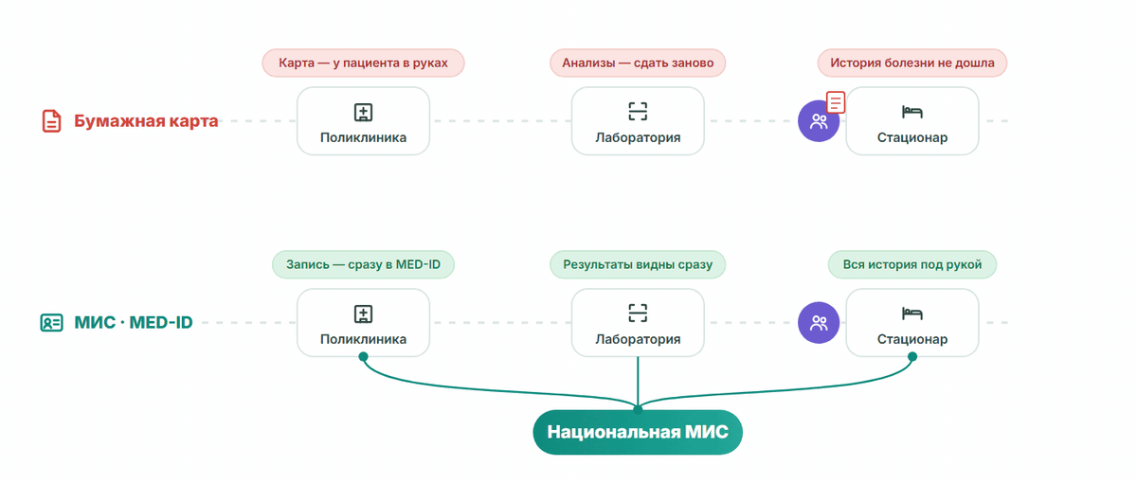
МОДУЛЬ 1
Один пациент — три учреждения
На бумаге анализы повторяют, история теряется. В национальной МИС одна карта MED-ID доступна каждому лечащему врачу.
Модуль 1 · Электронные медицинские записи и анализ данных
5

Slide 6
01
ЧАСТЬ 1
Что хранится в медицинской записи сегодня
От электронной копии бумажной карты — к основе для прогнозов
ЧАСТЬ 1 ИЗ 9
1 Что хранится в медицинской записи сегодня
2 Единый язык данных: стандарты
3 Национальная МИС и Приказ № 3758
4 Качество данных — задача руководителя
5 Четыре вида аналитики
6 Почему запись должна быть полной и структурированной
7 Опыт других стран
8 Внедрение в вашей клинике
9 Итоговый тест

Slide 7




ЧТО ХРАНИТСЯ В МЕДИЦИНСКОЙ ЗАПИСИ СЕГОДНЯ
Классические слои медицинской записи
Из этих данных считают все показатели клиники и проверяют дисциплину.
Журнал аудита Кто, когда и что открыл или изменил — защищает и пациента, и врача
Результаты исследований Анализы, снимки, заключения специалистов
Клинический слой Жалобы, осмотр, диагноз по МКБ-10, назначения и рецепты
Административный слой Кто пациент (MED-ID), отделение, врач, даты поступления и выписки
Модуль 1 · Электронные медицинские записи и анализ данных
7

Slide 8


ЧТО ХРАНИТСЯ В МЕДИЦИНСКОЙ ЗАПИСИ СЕГОДНЯ
Свободный текст или структура
Свободный текст
Структурированные поля
«Гипертония, давление высокое»
Диагноз: I10 (МКБ-10) · АД: 160/95 мм рт. ст.
Каждый врач пишет по-своему: сокращения, опечатки, синонимы
Выбор из списка вместо ручного ввода — один термин для всех
Нельзя посчитать, сколько у нас пациентов с гипертензией
Отчёт за секунды: сколько пациентов с I10, у скольких давление под контролем
Модуль 1 · Электронные медицинские записи и анализ данных
8

Slide 9
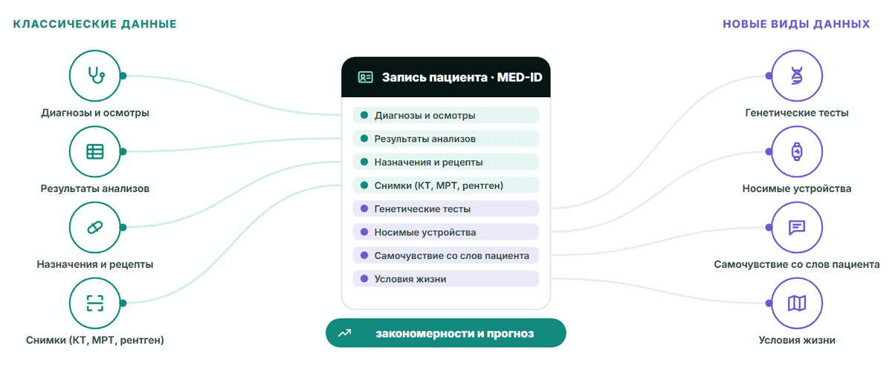
ЧТО ХРАНИТСЯ В МЕДИЦИНСКОЙ ЗАПИСИ СЕГОДНЯ
Запись расширяется: новые виды данных
К диагнозам и анализам добавляются гены, данные устройств, ответы пациента и условия жизни. Польза — если они структурированы.
Модуль 1 · Электронные медицинские записи и анализ данных
9

Slide 10

НОВЫЕ ДАННЫЕ: ГЕНЫ
Генетический результат в карте
1
Детей заранее обследовали по панели из 230 генов — до того, как понадобится лекарство
2
Результат хранится в ЭМЗ как поле; при назначении препарата врач видит подсказку
78%
3
В 95% случаев подсказка привела к правильному выбору лекарства
пациентов имели генотип, важный для выбора лекарства
ВЫВОД ДЛЯ РУКОВОДИТЕЛЯ
Генетический тест делают один раз. Он полезен, только если результат — поле в карте, а не скан PDF.
Источник: Am J Med Genet C, 2014; JAMIA, 2014 · PG4KDS
Модуль 1 · Электронные медицинские записи и анализ данных
10

Slide 11

НОВЫЕ ДАННЫЕ: НОСИМЫЕ УСТРОЙСТВА
Смарт-часы: сигнал, а не диагноз
1
Часы отмечали нерегулярный пульс; участнику высылали ЭКГ-патч для проверки
2
Фибрилляция предсердий подтвердилась у 34% вернувших пригодный патч
419 297
3
Каждый сигнал — это визит, ЭКГ и время врача
участников; уведомление о нерегулярном пульсе получили 0,52%
ВЫВОД ДЛЯ РУКОВОДИТЕЛЯ
Данные устройств полезны, если приходят по стандартному каналу и назначен ответственный за их просмотр.
Источник: NEJM, 2019 · Apple Heart Study (Perez et al.)
Модуль 1 · Электронные медицинские записи и анализ данных
11

Slide 12
УПРАЖНЕНИЕ
Запись будущего: какие данные должна собирать ваша клиника? Выберите 5.
Диагнозы с кодами МКБ
Результаты анализов
Назначения и рецепты
Снимки: рентген, КТ, МРТ, УЗИ
Генетические тесты
Данные приборов и носимых устройств
Ответы пациента на анкеты
Социальные условия и место жительства
История госпитализаций и визитов
Отметьте для себя ровно 5. Обсудите выбор с заместителями. Ориентир — слайд «5 показателей прямо из ЭМЗ» этого модуля.
Модуль 1 · Электронные медицинские записи и анализ данных
12

Slide 13
02
ЧАСТЬ 2
Единый язык данных: стандарты
Чтобы системы понимали друг друга, а данные можно было сравнить
ЧАСТЬ 2 ИЗ 9
✓ Что хранится в медицинской записи сегодня
2 Единый язык данных: стандарты
3 Национальная МИС и Приказ № 3758
4 Качество данных — задача руководителя
5 Четыре вида аналитики
6 Почему запись должна быть полной и структурированной
7 Опыт других стран
8 Внедрение в вашей клинике
9 Итоговый тест

Slide 14
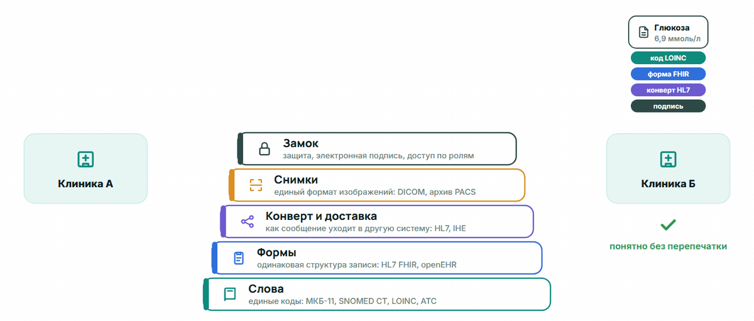
ЕДИНЫЙ ЯЗЫК ДАННЫХ: СТАНДАРТЫ
Стандарты: пять уровней
Общие термины и коды → формы данных → передача между системами → изображения → защита и электронная подпись.
Модуль 1 · Электронные медицинские записи и анализ данных
14

Slide 15
ЕДИНЫЙ ЯЗЫК ДАННЫХ: СТАНДАРТЫ
Стандарты простыми словами
Стандарт | Для чего | Пример
МКБ-10 / МКБ-11 | Коды диагнозов ВОЗ | I10 — гипертензия
SNOMED CT | Подробные клинические термины: симптомы, процедуры | Более 360 000 понятий
LOINC | Коды лабораторных анализов | Глюкоза крови — один код во всех лабораториях
ATC | Коды лекарств по действующему веществу (ВОЗ) | Сравнить расход антибиотиков в клиниках
HL7 FHIR | Обмен данными между системами | Анализ из лаборатории сразу в карте
openEHR | Модели записей, не зависящие от поставщика | Врачи сами задают, из чего состоит запись АД
DICOM / PACS | Формат медицинских изображений и их архив | Снимок КТ открывается в любой совместимой программе
Зрелость больницы оценивают по шкале HIMSS EMRAM: от стадии 0 (бумага) до 7 (полностью цифровая больница).
Модуль 1 · Электронные медицинские записи и анализ данных
15

Slide 16

УЗБЕКИСТАН
Узбекистан: первые шаги
1
SNOMED CT станет клинической терминологией национальной платформы цифрового здравоохранения
2
Национальная спецификация обмена на HL7 FHIR готовится; пока это проект (draft)
13.01.2026
3
В ней — МКБ-11, SNOMED CT, LOINC и ATC; у МКБ-11 есть официальная версия на узбекском
Узбекистан вступил в SNOMED International (через UZINFOCOM)
ВЫВОД ДЛЯ РУКОВОДИТЕЛЯ
При закупке любой системы требуйте эти стандарты: на них строится национальный обмен данными.
Источник: snomed.org, 2026 · UZINFOCOM, Digital Health IG (draft)
Модуль 1 · Электронные медицинские записи и анализ данных
16

Slide 17
ПРОВЕРЬТЕ СЕБЯ
Какой стандарт предназначен для обмена данными между медицинскими системами?
DICOM
МКБ-10
A
B
LOINC
HL7 FHIR
C
D
Модуль 1 · Электронные медицинские записи и анализ данных
→ Ответ — на следующем слайде
17

Slide 18
ОТВЕТ
Какой стандарт предназначен для обмена данными между медицинскими системами?
DICOM
МКБ-10
A
B
LOINC
HL7 FHIR
C
D
Пояснение. HL7 FHIR — стандарт обмена. DICOM — изображения, МКБ-10 — коды диагнозов, LOINC — коды анализов.
Модуль 1 · Электронные медицинские записи и анализ данных
18

Slide 19
03
ЧАСТЬ 3
Национальная МИС и Приказ № 3758
Национальная система и обязанности руководителя
ЧАСТЬ 3 ИЗ 9
✓ Что хранится в медицинской записи сегодня
✓ Единый язык данных: стандарты
3 Национальная МИС и Приказ № 3758
4 Качество данных — задача руководителя
5 Четыре вида аналитики
6 Почему запись должна быть полной и структурированной
7 Опыт других стран
8 Внедрение в вашей клинике
9 Итоговый тест

Slide 20
НАЦИОНАЛЬНАЯ МИС И ПРИКАЗ № 3758
Национальная МИС в цифрах
36 млн+
20+
400+
~13 000
граждан с электронной картой MED-ID
модулей в системе
протоколов и стандартов лечения в 40 специальностях
лекарств — только по электронному рецепту (Ташкент, с 10.12.2025)
~37 млн — февраль 2026
Источники: yuz.uz (ноябрь 2025), zamin.uz (декабрь 2025), Euronews (февраль 2026)
Модуль 1 · Электронные медицинские записи и анализ данных
20

Slide 21
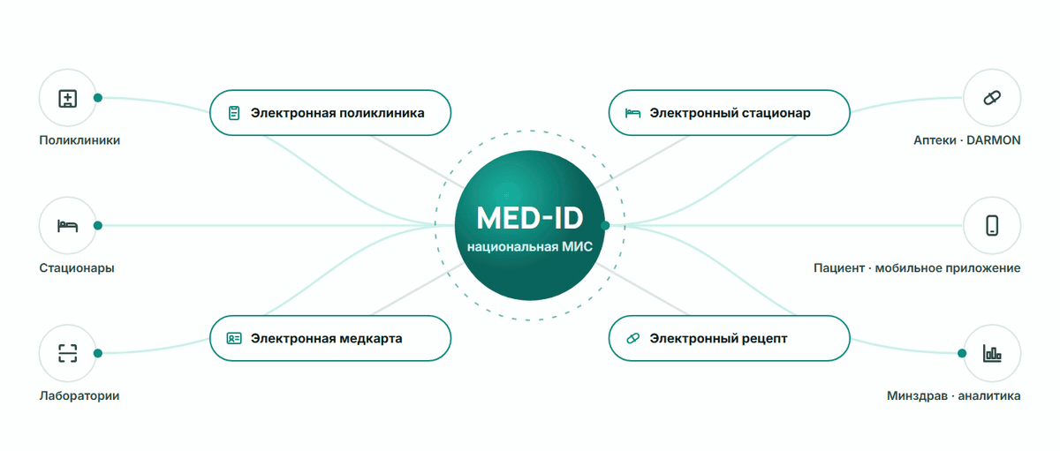
НАЦИОНАЛЬНАЯ МИС И ПРИКАЗ № 3758
Национальная МИС: одна карта — много участников
В центре MED-ID: поликлиники, стационары, лаборатории, аптеки и приложение пациента работают с одной картой.
Модуль 1 · Электронные медицинские записи и анализ данных
21

Slide 22
НАЦИОНАЛЬНАЯ МИС И ПРИКАЗ № 3758
Приказ № 3758: что требуется с 20.04.2026
4 модуля: электронные поликлиника, стационар, медкарта, рецепт
Ввод данных — полный, точный и в реальном времени
Доступ — только уполномоченным сотрудникам, по ролям
UZINFOCOM ежегодно проверяет пользователей
Пациент видит свою карту и рецепты в мобильном приложении
Модуль 1 · Электронные медицинские записи и анализ данных
22

Slide 23
ПРОВЕРЬТЕ СЕБЯ
Что требует Приказ № 3758 от медицинских организаций?
Полный, точный ввод данных в реальном времени и доступ только по ролям
Вносить данные в национальную МИС раз в месяц сводным отчётом
A
B
Дать доступ к картам всем сотрудникам клиники
Вести бумажную карту параллельно с электронной
C
D
Модуль 1 · Электронные медицинские записи и анализ данных
→ Ответ — на следующем слайде
23

Slide 24
ОТВЕТ
Что требует Приказ № 3758 от медицинских организаций?
Полный, точный ввод данных в реальном времени и доступ только по ролям
Вносить данные в национальную МИС раз в месяц сводным отчётом
A
B
Дать доступ к картам всем сотрудникам клиники
Вести бумажную карту параллельно с электронной
C
D
Пояснение. Приказ (в силе с 20.04.2026): 4 модуля, полный и точный ввод в реальном времени, доступ по ролям, ежегодный аудит UZINFOCOM.
Модуль 1 · Электронные медицинские записи и анализ данных
24

Slide 25
04
ЧАСТЬ 4
Качество данных — задача руководителя
Плохие данные → неверные показатели → неверные решения
ЧАСТЬ 4 ИЗ 9
✓ Что хранится в медицинской записи сегодня
✓ Единый язык данных: стандарты
✓ Национальная МИС и Приказ № 3758
4 Качество данных — задача руководителя
5 Четыре вида аналитики
6 Почему запись должна быть полной и структурированной
7 Опыт других стран
8 Внедрение в вашей клинике
9 Итоговый тест

Slide 26





КАЧЕСТВО ДАННЫХ — ЗАДАЧА РУКОВОДИТЕЛЯ
6 измерений качества данных
Полнота
Все обязательные поля заполнены. Пример: при выписке нет кода диагноза
Точность
Данные соответствуют действительности. Пример: вес взрослого 7 кг вместо 70
Своевременность
Запись внесена сразу. Пример: все приёмы за неделю вносят в пятницу
Согласованность
Данные не противоречат друг другу. Пример: в выписке I10, в статталоне I11
Соответствие формату
Допустимый формат и диапазон. Пример: код «I-10» или дата 31.02.2026
Уникальность
Один пациент — одна карта. Пример: две карты из-за ошибки в фамилии
Модуль 1 · Электронные медицинские записи и анализ данных
26

Slide 27
ПРОВЕРЬТЕ СЕБЯ
Найдите 5 ошибок в выписке из ЭМЗ: нажмите на ячейки с ошибкой.
MED-ID | Пол | Возраст | Отделение | Диагноз (МКБ-10) | Поступление | Выписка
MED-4417820 | жен | 64 | Кардиология | I10 Гипертензия | 01.09.2026 | 08.09.2026
MED-3982145 | муж | 7 | Педиатрия | J18.9 Пневмония | 02.09.2026 | 10.09.2026
MED-5120376 | муж | 52 | Хирургия | K35.8 Острый аппендицит | 02.09.2026 | 06.09.2026
MED-2764019 | жен | 59 | Педиатрия | J20.9 Острый бронхит | 03.09.2026 | 09.09.2026
MED-6031558 | муж | 38 | Терапия | N94.6 Дисменорея | 03.09.2026 | 07.09.2026
MED-4893307 | жен | 71 | Неврология | I63.9 Инфаркт мозга | 04.09.2026 | 18.09.2026
MED-3315842 | муж | 66 | Кардиология | I21.9 Инфаркт миокарда | 05.09.2026 | 01.09.2026
MED-5547290 | жен | 49 | Эндокринология | — | 06.09.2026 | 13.09.2026
MED-2208634 | жен | 34 | Гинекология | N83.2 Киста яичника | 07.09.2026 | 10.09.2026
MED-3982145 | жен | 68 | Терапия | E11.9 Диабет 2 типа | 08.09.2026 | 16.09.2026
MED-6702913 | муж | 57 | Хирургия | K80.2 Желчнокаменная болезнь | 09.09.2026 | 15.09.2026
MED-4120587 | жен | 5 | Педиатрия | A09 Гастроэнтерит | 10.09.2026 | 13.09.2026
Модуль 1 · Электронные медицинские записи и анализ данных
→ Ответ — на следующем слайде
27

Slide 28
ОТВЕТ
Найдите 5 ошибок в выписке из ЭМЗ: нажмите на ячейки с ошибкой.
MED-ID | Пол | Возраст | Отделение | Диагноз (МКБ-10) | Поступление | Выписка
MED-4417820 | жен | 64 | Кардиология | I10 Гипертензия | 01.09.2026 | 08.09.2026
MED-3982145 | муж | 7 | Педиатрия | J18.9 Пневмония | 02.09.2026 | 10.09.2026
MED-5120376 | муж | 52 | Хирургия | K35.8 Острый аппендицит | 02.09.2026 | 06.09.2026
MED-2764019 | жен | 59 | Педиатрия | J20.9 Острый бронхит | 03.09.2026 | 09.09.2026
MED-6031558 | муж | 38 | Терапия | N94.6 Дисменорея | 03.09.2026 | 07.09.2026
MED-4893307 | жен | 71 | Неврология | I63.9 Инфаркт мозга | 04.09.2026 | 18.09.2026
MED-3315842 | муж | 66 | Кардиология | I21.9 Инфаркт миокарда | 05.09.2026 | 01.09.2026
MED-5547290 | жен | 49 | Эндокринология | — | 06.09.2026 | 13.09.2026
MED-2208634 | жен | 34 | Гинекология | N83.2 Киста яичника | 07.09.2026 | 10.09.2026
MED-3982145 | жен | 68 | Терапия | E11.9 Диабет 2 типа | 08.09.2026 | 16.09.2026
MED-6702913 | муж | 57 | Хирургия | K80.2 Желчнокаменная болезнь | 09.09.2026 | 15.09.2026
MED-4120587 | жен | 5 | Педиатрия | A09 Гастроэнтерит | 10.09.2026 | 13.09.2026
Пояснение. 59 лет в педиатрии; N94.6 у мужчины; выписка раньше поступления; нет кода диагноза; MED-ID повторяется у другого пациента.
Модуль 1 · Электронные медицинские записи и анализ данных
28

Slide 29




КАЧЕСТВО ДАННЫХ — ЗАДАЧА РУКОВОДИТЕЛЯ
Кто отвечает и что делает руководитель
Данные вносит врач, но систему качества строит руководитель.
Правила ввода
Обязательные поля, выбор из списка, проверка дат и кодов
Ежедневная проверка
Ответственный в отделении смотрит незакрытые и неполные записи
Показатель качества
Например, доля записей, закрытых в день приёма, по отделениям
Обратная связь
Раз в месяц отделения видят свои результаты — без поиска виноватых
Обучение
Короткие занятия для новых сотрудников и разбор типичных ошибок
→
→
→
→
↻
Модуль 1 · Электронные медицинские записи и анализ данных
29

Slide 30
05
ЧАСТЬ 5
Четыре вида аналитики
Один пример — артериальная гипертензия — на всех уровнях
ЧАСТЬ 5 ИЗ 9
✓ Что хранится в медицинской записи сегодня
✓ Единый язык данных: стандарты
✓ Национальная МИС и Приказ № 3758
✓ Качество данных — задача руководителя
5 Четыре вида аналитики
6 Почему запись должна быть полной и структурированной
7 Опыт других стран
8 Внедрение в вашей клинике
9 Итоговый тест

Slide 31
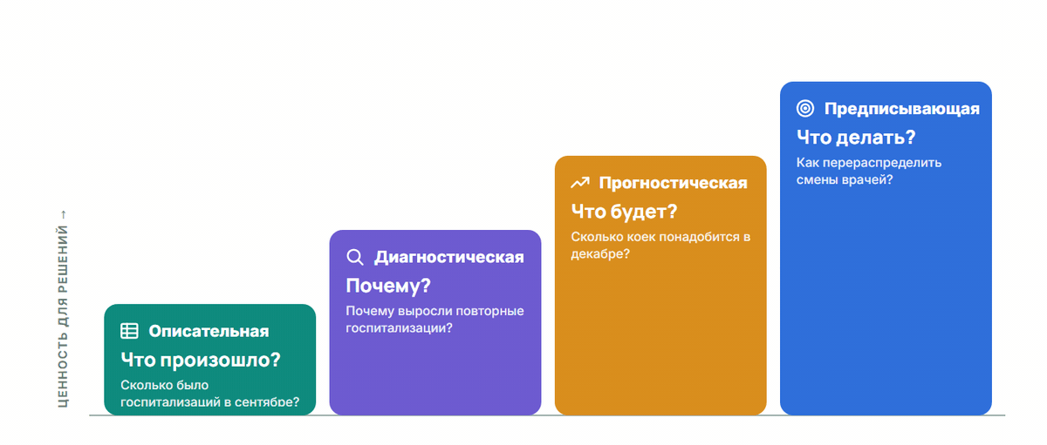
ЧЕТЫРЕ ВИДА АНАЛИТИКИ
4 уровня аналитики
Что произошло? → Почему? → Что будет? → Что делать? Чем выше уровень, тем важнее качество данных.
Модуль 1 · Электронные медицинские записи и анализ данных
31

Slide 32
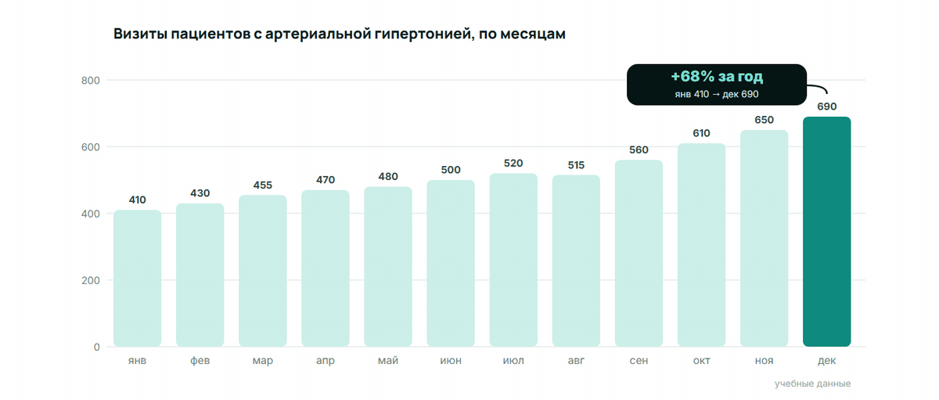
ЧЕТЫРЕ ВИДА АНАЛИТИКИ
Описательная аналитика: что произошло?
Визиты пациентов с гипертонией за год выросли на 68%: с 410 в январе до 690 в декабре (учебные данные).
Модуль 1 · Электронные медицинские записи и анализ данных
32

Slide 33
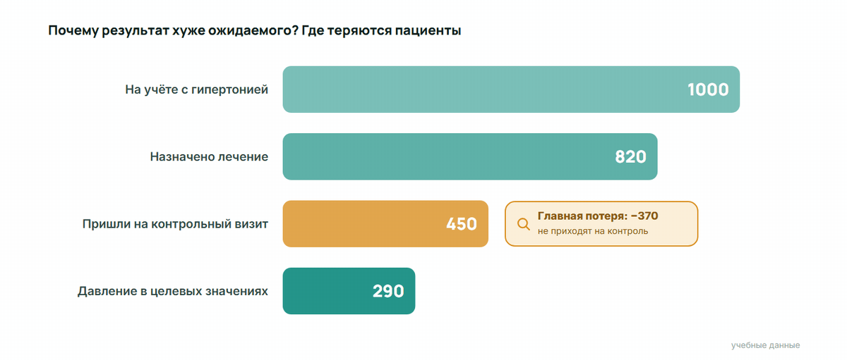
ЧЕТЫРЕ ВИДА АНАЛИТИКИ
Диагностическая аналитика: почему?
Из 1000 пациентов лечение назначено 820, а на контроль пришли 450: главная потеря — пропущенные визиты.
Модуль 1 · Электронные медицинские записи и анализ данных
33

Slide 34
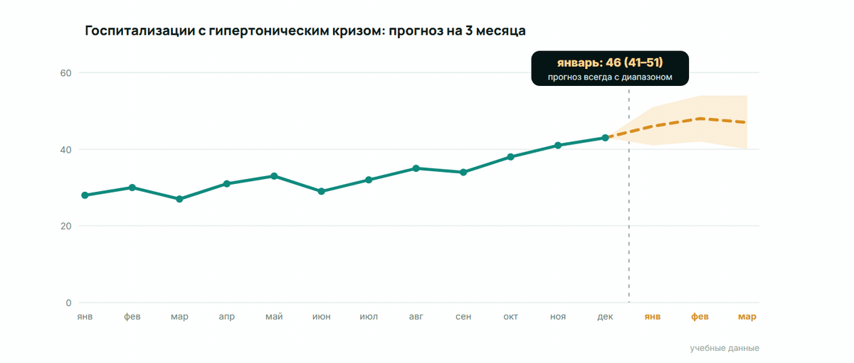
ЧЕТЫРЕ ВИДА АНАЛИТИКИ
Прогностическая аналитика: что будет?
Прогноз госпитализаций с гипертоническим кризом: в январе около 46 (от 41 до 51). Прогноз всегда с диапазоном.
Модуль 1 · Электронные медицинские записи и анализ данных
34

Slide 35
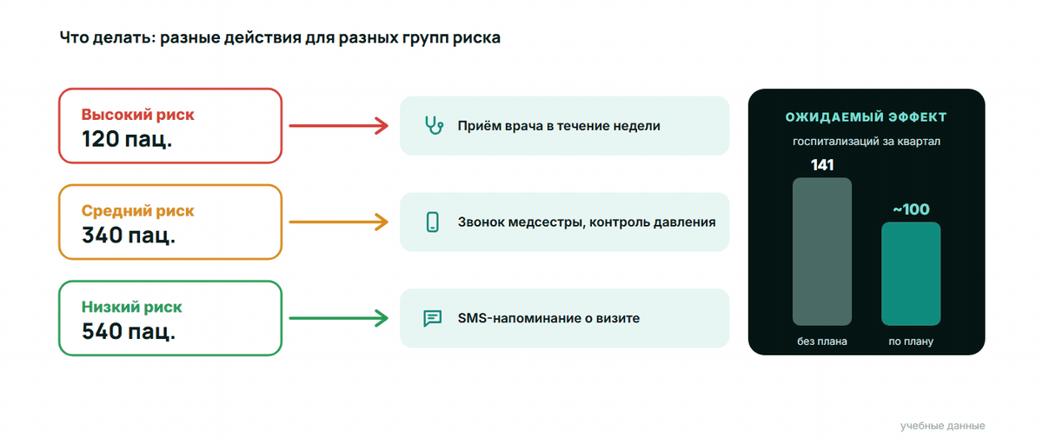
ЧЕТЫРЕ ВИДА АНАЛИТИКИ
Предписывающая аналитика: что делать?
Высокий риск — приём врача, средний — звонок медсестры, низкий — SMS. Система советует, решает человек.
Модуль 1 · Электронные медицинские записи и анализ данных
35

Slide 36

ЧЕТЫРЕ ВИДА АНАЛИТИКИ
Кто пользуется данными на каждом уровне
Данные вашего врача доходят до министерства. Ошибка внизу искажает решения наверху.
Министерство Потребность в лекарствах, кадрах и бюджете; оценка программ
Главный врач Сравнение отделений, кадры, койки, закупки лекарств
Заведующий отделением Нагрузка врачей, качество записей, повторные госпитализации
Врач Мои пациенты: у кого давление не под контролем, кого пригласить
Модуль 1 · Электронные медицинские записи и анализ данных
36

Slide 37
ЧЕТЫРЕ ВИДА АНАЛИТИКИ
5 показателей прямо из ЭМЗ (1/2)
Среднее ожидание приёма
Σ (дата приёма − дата записи) ÷ число приёмов
Доступность помощи: где не хватает врачей или неудобное расписание.
1
Средняя длительность пребывания (ALOS)
Сумма койко-дней ÷ число выписанных пациентов
Использование коек; сравнение отделений при одном диагнозе.
2
Повторная госпитализация за 30 дней
Поступившие повторно в течение 30 дней ÷ все выписанные × 100%
Качество лечения и выписки, преемственность с поликлиникой.
3
Модуль 1 · Электронные медицинские записи и анализ данных
37

Slide 38
ЧЕТЫРЕ ВИДА АНАЛИТИКИ
5 показателей прямо из ЭМЗ (2/2)
Доля электронных рецептов
Электронные рецепты ÷ все рецепты × 100%
Готовность к полному переходу на э-рецепт (план — январь 2027).
4
Записи, закрытые в день приёма
Записи, завершённые в тот же день ÷ все приёмы × 100%
Своевременность данных — требование ввода в реальном времени.
5
Модуль 1 · Электронные медицинские записи и анализ данных
38

Slide 39
ПРОВЕРЬТЕ СЕБЯ
Прогноз загрузки стационара на следующий месяц — это какой уровень аналитики?
Описательная
Диагностическая
A
B
Прогностическая
Предписывающая
C
D
Модуль 1 · Электронные медицинские записи и анализ данных
→ Ответ — на следующем слайде
39

Slide 40
ОТВЕТ
Прогноз загрузки стационара на следующий месяц — это какой уровень аналитики?
Описательная
Диагностическая
A
B
Прогностическая
Предписывающая
C
D
Пояснение. Прогноз отвечает на вопрос «что будет?» — это прогностическая аналитика. «Что делать?» — уже предписывающая.
Модуль 1 · Электронные медицинские записи и анализ данных
40

Slide 41
ПРОВЕРЬТЕ СЕБЯ
Будьте прогностической моделью: отметьте трёх пациентов с наибольшим риском повторной госпитализации за 30 дней
Учебные данные. Восемь пациентов, выписанных из стационара на этой неделе.
Муж., 74 · сердечная недостаточность · 3 госпитализации за год · живёт один
Жен., 45 · аппендицит, операция · первая госпитализация · живёт с семьёй
A
B
Муж., 68 · гипертензия · за год госпитализаций не было · ходит на все визиты
Жен., 81 · ХОБЛ и диабет · 2 госпитализации за год · пропустила 2 визита
C
D
Муж., 35 · перелом голени · первая госпитализация · работает
Жен., 77 · сердечная недостаточность · 2 госпитализации · нет визита после выписки
E
F
Жен., 52 · диабет 2 типа · госпитализаций не было · сахар под контролем
Муж., 70 · катаракта, плановая операция · живёт с семьёй
G
H
Модуль 1 · Электронные медицинские записи и анализ данных
→ Ответ — на следующем слайде
41

Slide 42
ОТВЕТ
Будьте прогностической моделью: отметьте трёх пациентов с наибольшим риском повторной госпитализации за 30 дней
Учебные данные. Восемь пациентов, выписанных из стационара на этой неделе.
Муж., 74 · сердечная недостаточность · 3 госпитализации за год · живёт один
Жен., 45 · аппендицит, операция · первая госпитализация · живёт с семьёй
A
B
Муж., 68 · гипертензия · за год госпитализаций не было · ходит на все визиты
Жен., 81 · ХОБЛ и диабет · 2 госпитализации за год · пропустила 2 визита
C
D
Муж., 35 · перелом голени · первая госпитализация · работает
Жен., 77 · сердечная недостаточность · 2 госпитализации · нет визита после выписки
E
F
Жен., 52 · диабет 2 типа · госпитализаций не было · сахар под контролем
Муж., 70 · катаракта, плановая операция · живёт с семьёй
G
H
Пояснение. Учебное правило учитывает: прошлые госпитализации, хронические болезни, одиночество, пропущенные визиты и отсутствие визита после выписки.
Модуль 1 · Электронные медицинские записи и анализ данных
42

Slide 43
06
ЧАСТЬ 6
Почему запись должна быть полной и структурированной
Что дают полные закодированные записи — и что бывает без проверки
ЧАСТЬ 6 ИЗ 9
✓ Что хранится в медицинской записи сегодня
✓ Единый язык данных: стандарты
✓ Национальная МИС и Приказ № 3758
✓ Качество данных — задача руководителя
✓ Четыре вида аналитики
6 Почему запись должна быть полной и структурированной
7 Опыт других стран
8 Внедрение в вашей клинике
9 Итоговый тест

Slide 44
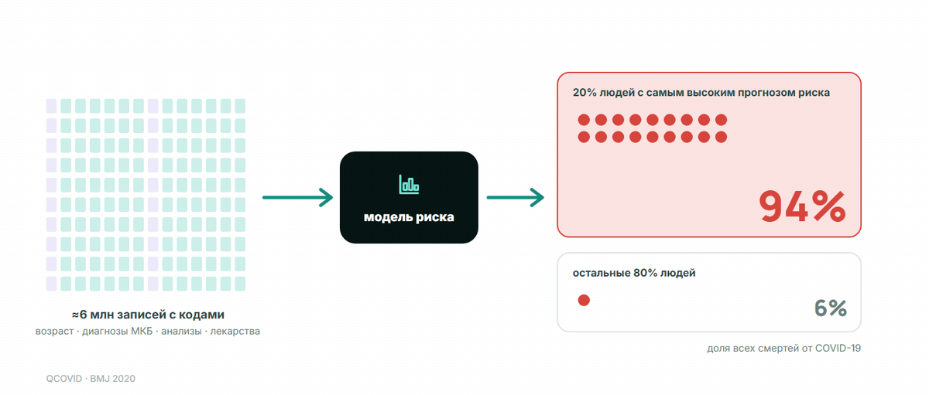
ПОЧЕМУ ЗАПИСЬ ДОЛЖНА БЫТЬ ПОЛНОЙ И СТРУКТУРИРОВАННОЙ
Миллионы записей → модель → группы риска
Модель выделяет группы риска из закодированных записей. На 20% людей с наибольшим риском пришлось 94% смертей от COVID-19.
Модуль 1 · Электронные медицинские записи и анализ данных
44

Slide 45

АНГЛИЯ · 2020
OpenSAFELY: кто в группе риска
1
Риск смерти от COVID-19 у людей 80+ в 20 раз выше, чем в 50–59 лет
2
Другие факторы: мужской пол, диабет с высоким HbA1c, жизнь в бедных районах
17,3 млн
3
Данные не копировали: программа исследователей работала там, где хранятся записи
записей взрослых из карт врачей общей практики
ВЫВОД ДЛЯ РУКОВОДИТЕЛЯ
Полные закодированные записи быстро отвечают на новый вопрос — без нового исследования с нуля.
Источник: Nature, 2020 · OpenSAFELY (Williamson et al.)
Модуль 1 · Электронные медицинские записи и анализ данных
45

Slide 46
ВЕЛИКОБРИТАНИЯ · 2020
QCOVID: калькулятор риска из карт
1
Модель построена по записям 6,08 млн взрослых из 1 205 практик врачей общей практики
2
Её использовали, чтобы определить группы защиты и очерёдность вакцинации
94%
ВЫВОД ДЛЯ РУКОВОДИТЕЛЯ
Если риск сосредоточен у пятой части людей, помощь можно направить туда, где она нужнее всего.
смертей от COVID-19 — у 20% людей с наибольшим прогнозным риском
Источник: BMJ, 2020 · QCOVID (Clift et al.)
Модуль 1 · Электронные медицинские записи и анализ данных
46

Slide 47

ИЗРАИЛЬ · 2020
Clalit: прогноз до появления данных
1
Данных о COVID-19 ещё не было: взяли модель риска при респираторных инфекциях и перенастроили её
2
Пациентам из группы риска заранее предлагали профилактические меры
88%
ВЫВОД ДЛЯ РУКОВОДИТЕЛЯ
Отчёт говорит о прошлом. Прогноз позволяет связаться с пациентом до того, как ему станет хуже.
смертей — среди 15% членов, отмеченных моделью как группа риска
Источник: Nature Communications, 2020 · Barda et al.
Модуль 1 · Электронные медицинские записи и анализ данных
47

Slide 48

США · 19 БОЛЬНИЦ, 2016–2019
Kaiser Permanente: раннее предупреждение
1
Каждый час система оценивает данные ЭМЗ пациентов стационара — примерно за 12 часов до ухудшения
2
Сигнал получает обученная медсестра; при необходимости вызывают бригаду быстрого реагирования
~520
3
30-дневная смертность после сигнала ниже: относительный риск 0,84
смертей в год удалось избежать — оценка авторов исследования
ВЫВОД ДЛЯ РУКОВОДИТЕЛЯ
Прогноз сам по себе никого не спасает: нужны ответственный человек и порядок действий по сигналу.
Источник: NEJM, 2020 · Advance Alert Monitor (Escobar et al.)
Модуль 1 · Электронные медицинские записи и анализ данных
48

Slide 49
ПРОВЕРЬТЕ СЕБЯ
Система Kaiser Permanente связана примерно с 520 предотвращёнными смертями в год. Что сработало, кроме алгоритма?
Новые здания больниц
Медсёстры и бригада, которые действовали по каждому сигналу
A
B
Смарт-часы у пациентов
Бумажные контрольные листы в отделениях
C
D
Модуль 1 · Электронные медицинские записи и анализ данных
→ Ответ — на следующем слайде
49

Slide 50
ОТВЕТ
Система Kaiser Permanente связана примерно с 520 предотвращёнными смертями в год. Что сработало, кроме алгоритма?
Новые здания больниц
Медсёстры и бригада, которые действовали по каждому сигналу
A
B
Смарт-часы у пациентов
Бумажные контрольные листы в отделениях
C
D
Пояснение. Оценку риска получали обученные медсёстры и запускали порядок действий. Прогноз без ответных действий никого не спасает.
Модуль 1 · Электронные медицинские записи и анализ данных
50

Slide 51
ПОЧЕМУ ЗАПИСЬ ДОЛЖНА БЫТЬ ПОЛНОЙ И СТРУКТУРИРОВАННОЙ
Одна идея — разный результат: проверяйте на своих пациентах
Epic Sepsis Model · Мичиган, 2021
TREWS · Johns Hopkins, 2022
Поставщик заявлял AUC 0,76–0,83; проверка в больнице — 0,63
590 736 пациентов под наблюдением в 5 больницах
Сигналы получали 18% всех пациентов — лишняя нагрузка на врачей
Если врач подтверждал сигнал в течение 3 часов, смертность от сепсиса ниже на 3,3 п.п.
Пропущено 67% случаев сепсиса
Это снижение смертности на 18,7% в относительном выражении
Модуль 1 · Электронные медицинские записи и анализ данных
51

Slide 52
07
ЧАСТЬ 7
Опыт других стран
Что сработало и что не сработало
ЧАСТЬ 7 ИЗ 9
✓ Что хранится в медицинской записи сегодня
✓ Единый язык данных: стандарты
✓ Национальная МИС и Приказ № 3758
✓ Качество данных — задача руководителя
✓ Четыре вида аналитики
✓ Почему запись должна быть полной и структурированной
7 Опыт других стран
8 Внедрение в вашей клинике
9 Итоговый тест

Slide 53
ОПЫТ ДРУГИХ СТРАН
Опыт других стран: уроки для руководителя
Страна | Что сделано | Урок для нас
Эстония | Э-карта с 2008 года, обмен через X-Road, ~99% рецептов электронные | Обмен по единым правилам между всеми учреждениями
Дания | Портал sundhed.dk с 2003 года; в «Min log» пациент видит, кто открывал его карту | Необоснованный просмотр карты становится заметен
Финляндия | Национальное хранилище Kanta: 4,6 млрд документов на 6,9 млн человек | Хранилище работает, когда передача данных обязательна для всех
Сингапур | Нацкарта с 2011 года; частные клиники участвовали добровольно — пробелы | Законопроект делает передачу обязательной (план — 2027). У нас — Приказ № 3758
Южная Корея | С 2010 года каждый рецепт онлайн проверяется на взаимодействия и дубли | Безопасность проверяется в момент назначения, а не после
Казахстан | Клиники выбирают свою МИС, государство задаёт стандарты обмена | Единые стандарты важнее одной программы для всех
Модуль 1 · Электронные медицинские записи и анализ данных
53

Slide 54
ОПЫТ ДРУГИХ СТРАН
Две неудачи: NPfIT и VA
Что пошло не так
Что делать иначе
Англия, NPfIT: проект сверху без врачей; £6,4 → £9,8 млрд, закрыт в 2011 году
Вовлекать врачей с первого дня: они знают, как устроена работа
США, ветеранские госпитали (VA): в 2023 году внедрение ЭМЗ приостановили
Внедрять поэтапно и измерять пользу на каждом этапе
VA: 58% пользователей считали, что риск для безопасности пациентов вырос
Запуск — не конец работы: при проблемах остановиться, исправить, обучить
Модуль 1 · Электронные медицинские записи и анализ данных
54

Slide 55
08
ЧАСТЬ 8
Внедрение в вашей клинике
Защита данных, работа при сбоях и план главного врача
ЧАСТЬ 8 ИЗ 9
✓ Что хранится в медицинской записи сегодня
✓ Единый язык данных: стандарты
✓ Национальная МИС и Приказ № 3758
✓ Качество данных — задача руководителя
✓ Четыре вида аналитики
✓ Почему запись должна быть полной и структурированной
✓ Опыт других стран
8 Внедрение в вашей клинике
9 Итоговый тест

Slide 56



ВНЕДРЕНИЕ В ВАШЕЙ КЛИНИКЕ
Конфиденциальность и безопасность
Данные о здоровье — особая категория персональных данных и врачебная тайна (ЗРУ-547).
Данные пациента
Только в МИС
Не в Google Диске, не в мессенджерах и не в публичных ИИ-сервисах
Доступ по ролям
Каждый видит нужное для работы; при увольнении доступ закрывают в тот же день
Журнал аудита
Кто и когда открыл карту; руководитель регулярно его просматривает
Пациент видит свои данные
В мобильном приложении ошибки и лишние записи становятся заметны
Дисциплина персонала
Не передавать пароли и не фотографировать экран
Хранение в стране
С 27.03.2026 биометрические и генетические данные хранятся только в Узбекистане
Модуль 1 · Электронные медицинские записи и анализ данных
56

Slide 57
ПРОВЕРЬТЕ СЕБЯ
Врач хочет отправить коллеге результат анализа с ФИО пациента через личный мессенджер. Как правильно?
Можно, если коллега — тоже врач
Можно, если потом удалить сообщение
A
B
Можно с устного согласия пациента
Нельзя: коллега смотрит результат в МИС по своему доступу
C
D
Модуль 1 · Электронные медицинские записи и анализ данных
→ Ответ — на следующем слайде
57

Slide 58
ОТВЕТ
Врач хочет отправить коллеге результат анализа с ФИО пациента через личный мессенджер. Как правильно?
Можно, если коллега — тоже врач
Можно, если потом удалить сообщение
A
B
Можно с устного согласия пациента
Нельзя: коллега смотрит результат в МИС по своему доступу
C
D
Пояснение. Личный мессенджер — неконтролируемый канал, данные могут храниться за рубежом. Доступ — только через систему, с журналом аудита.
Модуль 1 · Электронные медицинские записи и анализ данных
58

Slide 59


ВНЕДРЕНИЕ В ВАШЕЙ КЛИНИКЕ
Сбой системы: резервные копии и работа без МИС
План готовят заранее, а не в день сбоя.
Резервные копии
Для систем клиники: копии по графику и регулярная проверка восстановления
Бумажные формы наготове
Утверждённые формы приёма, назначений и рецептов на случай сбоя
Кто объявляет и кому звонить
Ответственный объявляет режим сбоя и сообщает в службу поддержки
Ввод после восстановления
Всё записанное на бумаге вносят в МИС в установленный срок
Разбор после сбоя
Что произошло, сколько длилось, что улучшить в плане
→
→
→
→
Модуль 1 · Электронные медицинские записи и анализ данных
59

Slide 60
ВНЕДРЕНИЕ В ВАШЕЙ КЛИНИКЕ
Как внедрить: план главного врача
Назначить ответственного за цифровизацию в каждом отделении
Обучать малыми группами, на реальных случаях
Замерить время на документацию до и после внедрения
Отменить бумажные формы, которые дублируют электронные
Ежемесячно разбирать показатель качества данных
Личный пример: руководитель сам работает с панелями управления
Модуль 1 · Электронные медицинские записи и анализ данных
60

Slide 61
ВНЕДРЕНИЕ В ВАШЕЙ КЛИНИКЕ
Главное из модуля
Запись сегодня — это и анализы, снимки, гены, данные устройств
Анализировать можно только структурированные, закодированные данные
Общий язык систем — стандарты: МКБ, SNOMED CT, LOINC, ATC, FHIR, DICOM
Полный ввод в реальном времени и доступ по ролям — задача руководителя
Качество данных измеряют и разбирают каждый месяц
Модель проверяют на своих пациентах; по сигналу действует человек
Данные пациентов — только в МИС; план работы при сбое готов заранее
Модуль 1 · Электронные медицинские записи и анализ данных
61

Slide 62
09
ПРОВЕРКА ЗНАНИЙ
Итоговый тест
5 вопросов для самопроверки · ответ — на слайде после каждого вопроса
ЧАСТЬ 9 ИЗ 9
✓ Что хранится в медицинской записи сегодня
✓ Единый язык данных: стандарты
✓ Национальная МИС и Приказ № 3758
✓ Качество данных — задача руководителя
✓ Четыре вида аналитики
✓ Почему запись должна быть полной и структурированной
✓ Опыт других стран
✓ Внедрение в вашей клинике
9 Итоговый тест

Slide 63
ПРОВЕРЬТЕ СЕБЯ
Почему генетический тест помогает врачу, только если результат — структурированное поле в ЭМЗ?
Система может сама предупредить врача при назначении лекарства
Так пациент увидит результат в мобильном приложении
A
B
Так результат удобнее распечатать для архива
Так меньше места занимает на сервере
C
D
Модуль 1 · Электронные медицинские записи и анализ данных
→ Ответ — на следующем слайде
63

Slide 64
ОТВЕТ
Почему генетический тест помогает врачу, только если результат — структурированное поле в ЭМЗ?
Система может сама предупредить врача при назначении лекарства
Так пациент увидит результат в мобильном приложении
A
B
Так результат удобнее распечатать для архива
Так меньше места занимает на сервере
C
D
Пояснение. Подсказка срабатывает, когда назначенный препарат совпадает с генотипом в карте (St. Jude). Скан PDF подсказку не вызовет.
Модуль 1 · Электронные медицинские записи и анализ данных
64

Slide 65
ПРОВЕРЬТЕ СЕБЯ
Результаты анализов попадают в карту через 3 дня после готовности. Какое измерение качества нарушено?
Полнота
Уникальность
A
B
Своевременность
Точность
C
D
Модуль 1 · Электронные медицинские записи и анализ данных
→ Ответ — на следующем слайде
65

Slide 66
ОТВЕТ
Результаты анализов попадают в карту через 3 дня после готовности. Какое измерение качества нарушено?
Полнота
Уникальность
A
B
Своевременность
Точность
C
D
Пояснение. Данные верны, но опаздывают — это своевременность. Приказ № 3758 требует ввода в реальном времени.
Модуль 1 · Электронные медицинские записи и анализ данных
66

Slide 67
ПРОВЕРЬТЕ СЕБЯ
Какой стандарт кодирует лабораторные анализы?
DICOM
ATC
A
B
МКБ-11
LOINC
C
D
Модуль 1 · Электронные медицинские записи и анализ данных
→ Ответ — на следующем слайде
67

Slide 68
ОТВЕТ
Какой стандарт кодирует лабораторные анализы?
DICOM
ATC
A
B
МКБ-11
LOINC
C
D
Пояснение. LOINC — анализы; ATC — лекарства; DICOM — изображения; МКБ — диагнозы.
Модуль 1 · Электронные медицинские записи и анализ данных
68

Slide 69
ПРОВЕРЬТЕ СЕБЯ
Модель сепсиса хорошо выглядела в отчётах поставщика, но в больнице пропустила 67% случаев. Главный вывод?
ИИ в медицине не работает
Любую модель проверяют на своих пациентах до использования
A
B
Нужно выбирать самую дорогую систему
Все предупреждения в системе лучше отключить
C
D
Модуль 1 · Электронные медицинские записи и анализ данных
→ Ответ — на следующем слайде
69

Slide 70
ОТВЕТ
Модель сепсиса хорошо выглядела в отчётах поставщика, но в больнице пропустила 67% случаев. Главный вывод?
ИИ в медицине не работает
Любую модель проверяют на своих пациентах до использования
A
B
Нужно выбирать самую дорогую систему
Все предупреждения в системе лучше отключить
C
D
Пояснение. Проверка в Мичигане (JAMA Intern Med, 2021): AUC 0,63 вместо заявленных 0,76–0,83. Готовую модель проверяют на своих данных.
Модуль 1 · Электронные медицинские записи и анализ данных
70

Slide 71
ПРОВЕРЬТЕ СЕБЯ
Почему OpenSAFELY и QCOVID смогли быстро выделить группы риска?
Записи почти всего населения были полными и закодированными
Врачи вручную заполнили анкеты для исследования
A
B
Пациенты сами прислали данные со смарт-часов
Использовали данные одной крупной больницы
C
D
Модуль 1 · Электронные медицинские записи и анализ данных
→ Ответ — на следующем слайде
71

Slide 72
ОТВЕТ
Почему OpenSAFELY и QCOVID смогли быстро выделить группы риска?
Записи почти всего населения были полными и закодированными
Врачи вручную заполнили анкеты для исследования
A
B
Пациенты сами прислали данные со смарт-часов
Использовали данные одной крупной больницы
C
D
Пояснение. Модели использовали обычные закодированные поля: возраст, диагнозы, анализы. Пустое поле — потерянный признак риска.
Модуль 1 · Электронные медицинские записи и анализ данных
72

Slide 73
Спасибо! Модуль 1 завершён
Далее — модуль 2: обмен медицинскими данными и Google-инструменты
КОНТАКТЫ
Шохрух Султанов
Telegram @sultanovshoh

